Slide 1

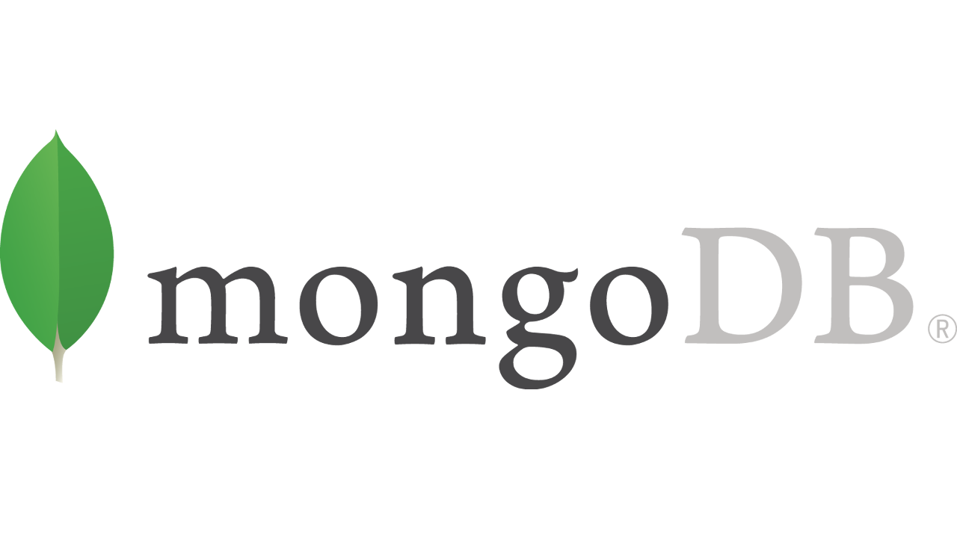

Ejemplo de autenticación y autorización con nodejs, express, JWT y mongoDB
Desarrollo de Sistemas Web - Back End
Versión 1.0 F. Act 27/09/2024

Slide 2
Vamos a crear una API sencilla que permita gestionar (registrar, obtener, eliminar y editar) publicaciones que se componen de un título, contenido, fecha de creación y categoría.
Agregamos autenticación y autorización de usuarios, de forma tal que los usuarios deberán almacenarse en la base de datos y cada artículo debe estar vinculado al usuario que lo creó.
La eliminación y edición de un artículo sólo debe permitirse para el usuario que lo creó.

Slide 3

Iniciamos el proyecto
Creamos una carpeta “passport-example” y ejecutamos el comando:
npm init -y
No olvidar instalar las dependencias:
npm i express mongoose nodemon bcrypt dotenv jsonwebtoken
Agregar comando para nodemon

Slide 4
Estructura y Funcionamiento
Autenticación y Autorización:
La autenticación se realiza mediante JWT en la ruta /api/login, donde, tras la verificación de credenciales con bcrypt, se genera un token.
La autorización se aplica en rutas protegidas (como /api/posts), validando el token en las peticiones. El middleware authenticateToken verifica y decodifica el token, almacenándolo en req.user.
JWT y RSA 256:
Aunque el código muestra cómo generar y validar un token JWT básico, se menciona RSA 256 como una opción para firmar y verificar los tokens. La clave secreta RSA se establece en el archivo .env.
Dependencias de la aplicación:
express: Para la creación del servidor y definición de rutas.
mongoose: Para la conexión a MongoDB y manejo de modelos de datos.
dotenv: Para la carga de variables de entorno.
jsonwebtoken: Para crear y verificar tokens JWT.
bcrypt: Para el hashing de contraseñas de usuarios.
mongoose-unique-validator: Plugin para garantizar unicidad de campos en el esquema de usuario.
pug: Motor de plantillas para el renderizado de vistas.entre otros).

Slide 5
Modelo de Base de Datos:
User: Contiene campos de username, name, passwordHash y un arreglo posts para enlazar publicaciones creadas por el usuario.
Post: Define los campos title, content, date, category y user (que referencia al usuario que creó el post).
Controladores y Rutas:
Los controladores manejan tanto vistas (viewsController) como rutas de API para usuarios (usersRouter), posts (postsRouter), y el login (loginRouter).
viewsController: Renderiza las páginas principales (/, /login, /register, /posts).
loginRouter: Valida el usuario y devuelve un token JWT en /api/login.
usersRouter y postsRouter: Gestionan operaciones CRUD para usuarios y publicaciones.
Middlewares:
authenticateToken: Middleware que protege rutas API, verificando tokens JWT.
errorHandler: Manejo de errores de diversas categorías (errores de JSON Web Token, expiración de tokens, validación de ID,

